Slide 1

الجمهــورية الجزائــرية الديمقــراطية الشعبيـــة
وزارة التعليــم العــالي والبحــث العلمـي
جــامعة محــمد خيضــر – بسكرة –
كــلية العلــوم الاقتصــادية والتجــارية وعلــوم التسييــر
قسم العلوم التجارية
سنة أولى ماستر لوجستيك ونقل دولي
مقياس: اللوجستيات البحرية
الموسم الجامعي: 2024/2023
جامعــــــة محمد خيضــــــــــــر
جامعــــــة محمد خيضــــــــــــر
بــســكــــــــــــرة
بــســكــــــــــــرة
المحاضرة الثامنة:
استراتيجية الخدمات اللوجستية في شحن الحاويات
Logistics strategy in container shipping

Slide 2
عناصر المحاضرة:
تمهيد؛
ماهية الإستراتيجية اللوجستية
نظام النقل الدولي بسفن الحاويات (الحاوية، سفن الحاويات، موانئ الحاويات)؛
الخطوط الملاحية (خطوط الشحن)؛
المجموعات الإستراتيجية القائمة على تقديم الخدمات اللوجستية
مسارات سفن الخطوط المنتظمة؛

Slide 3
1. تمهيد:
أدت العولمة وتزايد المنافسة إلى قيام العديد من شركات الشحن البحري بتقديم وتطوير الخدمات اللوجستية كجزء أساسي من استراتيجية الشركة، من أجل تحقيق مزايا التكلفة المنخفظة والخدمة ذات الجودة العالية، لكن الإدارة الفعالة لسلسلة التوريد لشركات الشحن تتطلب روابط فعالة بنفس القدر مع الشركات الأخرى لتنسيق التدفقات اللوجستية للسلع.
وقد كان ظهور مقدمي الخدمات اللوجستية المتخصصين، وخاصة المكاملين integrateurs منهم، خاصة منذ التسعينيات، بمثابة إشارة إلى بداية "الحلول اللوجستية الكاملة " و " خدمات سلسلة من المنشأ إلى الوجهة "، التي يتم تقديمها على أساس عالمي، مع تركيز أكبر بكثير على العملاء، والميزة الرئيسية لشركة اللوجستيات المتكاملة هي القدرة على الخدمة من الباب إلى الباب، مع تنظيم محكم للنقل بهدف السماح بخدمة سلسة من الشاحن وحتى المرسل إليه.

Slide 4
وهذا يثير سؤالاً بالنسبة لشركات الشحن البحري للحاويات، وهو:
- هل يجب أن تصبح خطوط شحن الحاويات نشطة في تقديم الخدمات اللوجستية ذات القيمة المضافة؟
أو، بدلا من ذلك،
- هل من الأفضل لشركات النقل البحري أن تظل مركزة على ما تعرفة بشكل أفضل (الشحن البحري)؟
الخدمات اللوجستية ذات القيمة المضافة هي الخدمات التي تضيف شيئًا إلى الخدمات اللوجستية البحتة، وعادةً ما تكون هذه وظائف يتعين على العميل القيام بها بنفسه.
الخدمات اللوجستية ذات القيمة المضافة التي يقدمها شركاء PL3. مثل: تجميع المكونات، التعبئة والتغليف، وضع العلامات، الاختبار، الإصلاح، الخلط، الوزن، التعبئة المتخصصة، رقابة الجودة وأنشطة التصنيع الخفيفة.

Slide 5
إن مصطلح خدمات القيمة المضافة يعني أكثر بكثير من مجرد أعمال ما بعد الإنتاج، وهي تشمل الخدمات على طول سلسلة خلق القيمة بأكملها.
ومن أمثلة الخدمات اللوجستية وسلسلة التوريد ذات القيمة المضافة ما يلي:
- التعبئة والتغليف؛
- الاحتفاظ بالسجلات؛
- التوحيد Consolidation: تجميع المزيد عدة طلبات في شحنة واحدة من أجل تشكيل وحدة نقل - أكثر أهمية وتجنب الرحلات المجزأة.
- التجميع والتركيب؛
- الفرز والتفتيش؛
- ادارة المخزون؛
- الخدمات اللوجستية العكسية؛
- نقل شحنة من وسيلة نقل لأخرىTransloading
- الاستلام المباشر من المحل؛
- وضع العلامات الإستبدال

Slide 6
ماهية الإستراتيجية اللوجستية:
هي مجموعة القرارات المتعلقة باختيار وسائل النقل، مصادر التوريد، أساليب التخزين، قنوات التوزيع...، للحصول على أفضل سلسلة توريد ممكنة.
هي مجموعة من المبادئ والأهداف والمبادرات التي تساعد على تنسيق التخطيط اللوجستي بين مختلف الفاعلين في سلسلة التوريد.
لها ثلاثة أبعاد: استراتيجية المخزون، استراتيجية النقل، واستراتيجية اختيار المواقع من أجل الوصول إلى هدف خدمة العملاء.
تساعد على تحسين تحديد مصادر توريد المواد والبضائع، والحصول عليها وتخزينها وإيجادها في المخازن، وتعبئتها ونقلها إلى العملاء.
تساعد الشركات على معرفة كيفية توصيل المنتجات المناسبة للعملاء المناسبين، في الوقت المناسب، وبأقل تكلفة ممكنة.

Slide 7
ويصف مصطلح "اللوجستيات الشاملة ''end-to-end logistics ، والذي غالبًا ما يتم اختصاره إلى E2E، عملية النقل التي تشمل سلسلة التوريد بأكملها: اعتمادًا على الأعمال التجارية، يمكن أن تبدأ بتصميم المنتج أو الشراء، ثم تغطي جميع عمليات التوزيع والخدمات ذات الصلة، أنشطة النقل، وحتى التسليم إلى العميل.
وتتضمن سلسلة التوريد الشاملة End to end (E2E) supply chain عملية متكاملة بالكامل، بدءًا من تصميم المنتج وشراء المواد الخام ثم الجدولة والإنتاج، وحتى التسليم النهائي للمنتج النهائي إلى العميل. وتمتد أيضًا إلى خدمات ما بعد البيع والخدمات اللوجستية العكسية اعتمادًا على طبيعة النشاط.

Slide 8
كيفية إعداد وتنفيذ استراتيجية لوجستية:
1. تحليل الاحتياجات اللوجستية للمؤسسة: الخدمات اللوجستية المختلفة: نقل، مناولة، مخازن ...
2. وضع استراتيجية لوجستية واضحة: الاستعانة بمصادر خارجية للنقل؟ للتخزين؟ للتوزيع؟ للتسليم ...
3. اختيار الشركاء اللوجستيين المناسبين: مقدمو الخدمات اللوجستية: 2PL، 3PL؛ 4PL. اختيار وتفاوض مع موردو اللوجستيات.
4. استخدام أدوات الإدارة اللوجستية الفعالة: وسائل النقل، رفوف المخازن، عتاد المناولة، مواد وعتاد التغليف، برمجيات لوجستية ...
5. وضع مؤشرات الأداء اللوجستي الملائمة: معدل التسليم في الوقت المحدد، نسبة تسليم الطلبيات بدون خطأ، معدل دوران المخزون، معدل استخدام مساحة المخازن، تكلفة نقل الوحدة، متوسط وقت معالجة الطلبية ...

Slide 9
أمثلة على استراتيجية لوجستية:
يعد نموذج التجارة الإلكترونية من أمازون مثالًا رائعًا لاستراتيجية لوجستية ناجحة. ومن خلال الاستفادة من شبكة واسعة من مواقع المستودعات والموزعين ومراكز التسليم (التخزين الإفتراضي)، تستطيع أمازون تحسين سلسلة التوريد الخاصة بها ومنح العملاء أوقات تسليم أسرع من تجار التجزئة التقليديين.
إن التعقيد المتزايد في سلاسل التوريد العالمية، جعلها غير فعالة وضعيفة وغير مستدامة. لذا اختار الخط الملاحي Maersk إستراتيجية التكامل العالمي، حيث تقدم حلول لوجستية متكاملة تربط وتحمي وتبسط سلاسل التوريد الخاصة بعملائها (التخزين والتوزيع، النقل الداخلي، تكنولوجيا المعلومات،

Slide 10
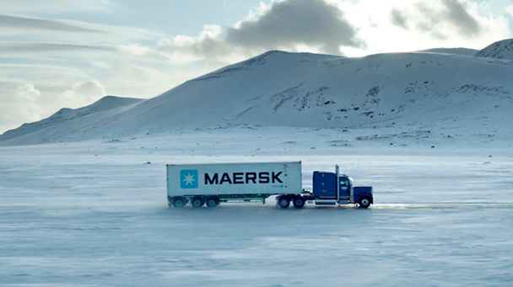
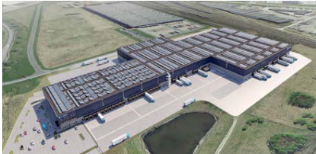
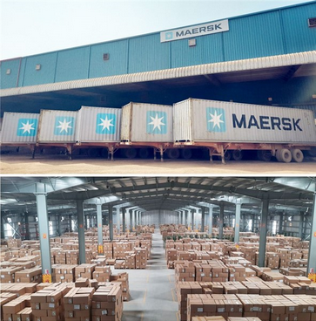
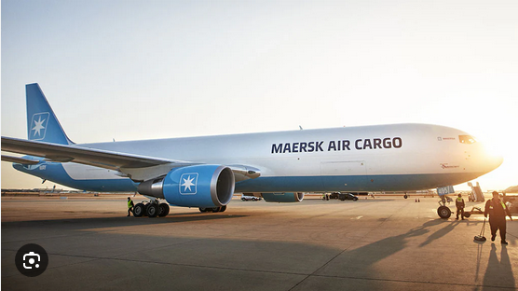
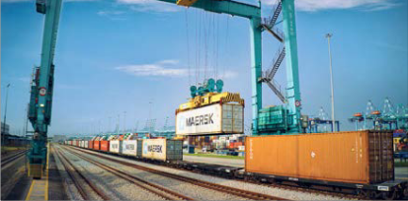
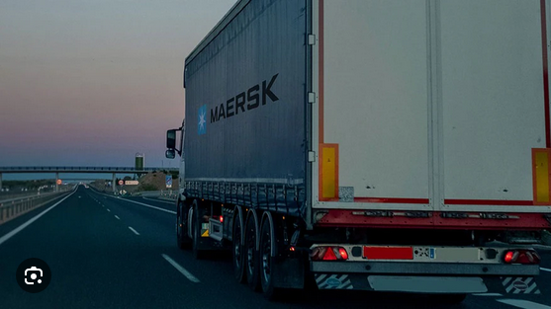

Slide 11
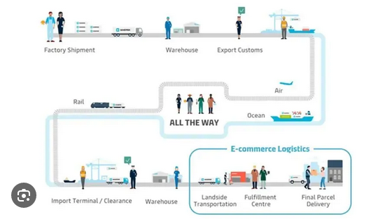

Slide 12
2. نظام النقل الدولي بسفن الحاويات:
يتألف نظام النقل الدولي بالحاويات من ثلاث عناصر أساسية هي:
- الحاويات؛
- سفن الحاويات؛
- الموانئ المتخصصة (نهائي الحاويات= محطات طرفية).
ونتيجة لظهور الحاويات بأنواعها وأبعادها المختلفة، فقط تطورت سفن خاصة بنقل الحاويات مع ظهور أجيال وطرازات مختلفة منها، وكانت السمة الأساسية لهذا التطور هو زيادة سعة سفن الحاويات لنقل أكبر عدد من الحاويات، بما يحقق الاستفادة من اقتصاديات الحجم.
كما شهدت الموانئ بدورها تطورات كبيرة على المستوى التنظيمي والتكنولوجي، وخاصة ظهور موانئ متخصصة في تداول الحاويات، وما شملته من ساحات تخزينية ووحدات خدمية ذات نشاط مكمل لتداول الحاويات، مثل صيانة وإصلاح الحاويات وتأجيرها.

Slide 13
أ. سفن الحاويات:
تمثل الأبعاد الرئيسة لسفن الحاويات واحدة من المؤشرات العامة المحددة لأجيال سفن الحاويات المختلفة من هذه السفن، وهذه الأبعاد تتمثل:
الطول؛
العرض الأقصى؛
الغاطس.
وترجع أهمية تلك الأبعاد إلى أنها تعكس القدرة التشغيلية والطاقة الاستيعابية من الحاويات، سواء داخل بدن السفينة أو عدد الرصات العرضية وارتفاعها على ظهر السفينة.

Slide 14
تطور أجيال سفن الحاويات
الجيل | سنة البناء | طول (م) | عرض (م) | سعة TEU_{S} | سرعة (عقدة) | غاطس (م) | عدد خلايا | عدد رصات | تسمية
الأول الثاني الثالث الرابع الخامس السادس | 1968 1972 1980 1987 1998 2001 | 180 225 275 275 347 360 | 25 29 32 39 43 55 | 750 1500 3000 4500 7900 11000 | 20.6 21.5 26 16.5 16.5 23.1 | 7.85 11.9 11.6 14 | 3 7 8 10 | 3 5 5 6 | / / / Panamax Post-Panamax Super Post Panamax
المصدر: أيمن النحراوي، اقتصاديات وسياسات النقل البحري، دار الفكر الجامعي، الاسكندرية، 2015، ص 254.
Container ships are classified by six date ranges:
First Generation: 1956 to 1970
Second Generation: 1970 to 1980
Third Generation: 1980 to 1988
Fourth Generation: 1988 to 2000
Fifth Generation: 2000 to 2005
Sixth Generation: 2006 to current

Slide 15
حجم سفن الحاويات: وحدةات مكافئة لعشرين قدم (TEU )
Earliest Container Ships: 500 to 800
Panamax: 3,000 to 3,400
Post-Panamax: 4,000 to 6,000
Very Large Container Ships(VLCS): 11,000 to 14,500
New-Panamax: 12,500 TEU
Ultra Large Container Ships(ULCS): 18,000 to 20,000
Megamax: 21,000+

Slide 16
*حتى 1996، كانت أكبر سفينة حاويات تم بناؤها تراوحت سعتها بين 4500 و5000 حاوية مكافئة، وذلك لاعتبارات تتعلق بأبعاد وغاطس قناة بنما، حيث كان عرض أكبر سفينة قادرة على عبور قناة بنما في حدود 32.3 م، وبطول أقصى 294.1 م، وبغاطس أقصى 12 م، وهذا سميت السفن التي سعتها بين 4500 و5000 حاوية بسفن Panamax.
لكن تطور أحجام سفن الحاويات استمر في النمو، وكانت سفينة Regina Maersk باكورة هذا الطراز العملاق من سفن الحاويات، حيث بلغت حمولتها لـ 6400 حاوية مكافئة، وبما أن هذه السفينة لا تستطيع العبور بقناة بنما، لذى سمي هذا النموذج بسفن Post-Panamax.

Slide 17
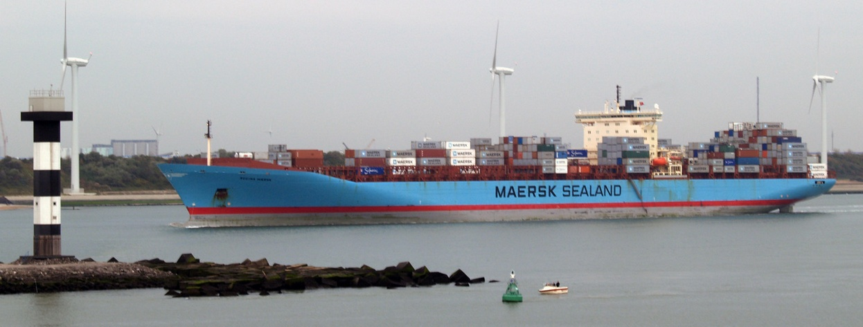
Regina Maersk
Capacity: 6,000 (TEU)
Build year:1996
Builder:Odense Steel Shipyard - Odense, Denmark
Manager:Costamare Shipping - Athens, Greece
Owner:Costamare Shipping - Athens, Greece
Vessel Type: Container Ship
Gross tonnage: 81,488 tons
Summer DWT: 84,900 tons
Length: 318 m
Beam: 43 m
Draught: 13.2 m

Slide 18
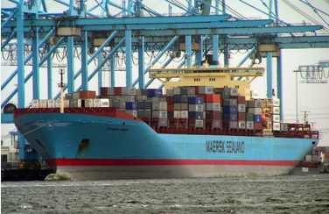
وفي 1997، تم بناء سفينة Souvereign Maersek، التي تصل حمولتها إلى 6700 حاوية، وفي 1998، انظمت سفينة حاويات عملاقة أخرى إلى الأسطول العالمي للحاويات بسعة 7200 حاوية مكافئة، لتصل سعة السفن إلى 9000 حاوية مكافئة، وبعرض يتجاوز عرض قناة بنما بـ 10م، وهي النموذج المعرف بـ Super Post Panamax.
Name : Sovereign Maersk
Capacity : 8,160 TEU
Operator : Ap Moller Maersk, Denmark
Laid down : 14 March 1997
Launched : 31 July 1997
Completed : 17 September 1997
Type : container ship
Tonnage : 91,560 GT, 104,690 DWT
Length : 346 m (1,135 ft)
Beam : 42.80 m (140.4 ft)
Draught : 14.5 m (48 ft)
Speed : 24.7 knots (45.7 km/h)

Slide 19
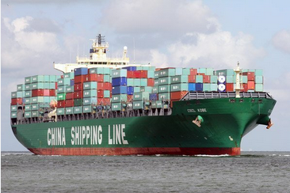
في 2005 أعلنت ترسانة هيونداي لبناء السفن في كوريا ج عن بناء 4 سفن حاويات عملاقة، سعة كل منها 10000 حاوية مكافئة لصالح الشركة الملاحية China Ocean Shipping Company(CSC)، وبموجب العقد فقد تم تسلم هذه السفن بين 2007- 2008، وهذه السفن ذات طول 349م وعرض أقصى 45.6 م وغاطس 17.2 م وسرعة 25.8 عقدة.

Slide 20
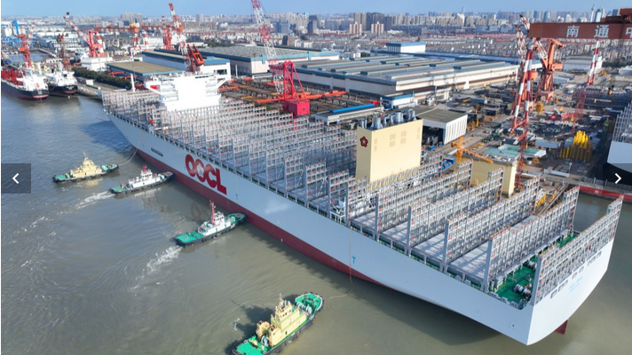
في 21 فيفري 2024، قام الجيل الجديد من سفن الحاويات الضخمة، المسماة "OOCL SPAIN"، برحلات تجريبية من نانتونغ في مقاطعة جيانغسو. ويبلغ طول السفينة 399.99 مترًا، وعرضها 61.3 مترًا، وتبلغ قدرتها الاستيعابية 228 ألف طن. يمكنها حمل 24,188 حاوية قياسية. إنها أكبر سفينة حاويات خضراء وصديقة للبيئة في العالم.

Slide 21
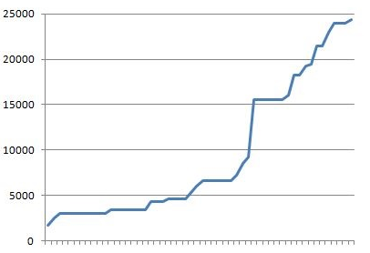
تطور السعة القصوى للسفن على مر السنين:
EVP
1969
2006
2023
EVP: équivalent vingt pieds
TEU: twenty-foot equivalent unit

Slide 22
تطور حجم سفن الحاويات، اعتماداً على عدد الحاويات المكافئة المنقولة
Année | Nom | EVP | LOA (m) | Largeur (m) | Tonnage | Armateur
2023 | MSC Irina | 24 346 | 399,93 | 61,33 | 240 739 | MSC/Suisse
2022 | Ever Alot | 24 004 | 399,99 | 61,50 | 236 228 | Evergreen Marine Corporation/Taïwan
2021 | Ever Ace | 23 992 | 399,99 | 61,50 | 235 579 | Evergreen Marine Corporation/Taïwan
2020 | HMM Algeciras | 23 964 | 399,90 | 61,00 | 228 283 | Hyundai Merchant Marine/Corée du Sud
2019 | MSC Gülsün | 23 756 | 399.90 | 61.55 | 232 618 | MSC/Suisse
2017 | OOCL Hong Kong | 21 413 | 399.87 | 58.8 | 210 890 | OOCL/Hong Kong
2016 | MSC Diana | 19 437 | 398,5 | 59,1 | 200 148 | MSC/Suisse

Slide 23
Année | Nom | EVP | LOA (m) | Largeur (m) | Tonnage | Armateur
2015 | MSC Oliver | 19 224 | 395,40 | 59,00 | 193 000 | MSC/Suisse
2013 | Mærsk Mc-Kinney Møller | 18 270 | 398 | 58,00 | 194 849 | Mærsk/Danemark
2012 | CMA CGM Marco Polo | 16 020 | 395,60 | 56,40 | 175 343 | CMA CGM/France
2006 | Emma Mærsk¹³⁰ | 15 550 | 399,00 | 56,00 | 170 794 | Mærsk/Danemark
2006 | Cosco Guangzhou | 9 449 | 350,56 | 42,80 | 107 277 | Cosco Container Lines Ltd.
2005 | MSC Pamela | 9 200 | 321,00 | 45,60 | 107 200 | MSC/Suisse
2005 | Colombo Express | 8 750 | 335,07 | 42,87 | 94 750 | Hapag-Lloyd/Allemagne
2004 | CSCL Europe | 8 498 | 334,00 | 42,80 | 99 500 | China Shipping Container Line
2003 | OOCL Shenzhen | 8 063 | 322,97 | 42,80 | 89 097 | OOCL/Hong Kong
2003 | Axel Maersk | 7 226 | 352,10 | 42,80 | 93 496 | Maersk Sealand/Danemark

Slide 24
Année | Nom | EVP | LOA (m) | Largeur (m) | Tonnage | Armateur
1997 | Sovereign Maersk | 6 600 | 346,98 | 42,80 | 91 500 | Maersk Line/Danemark
1996 | Regina Maersk | 6 000 | 318,24 | 42,80 | 80 500 | Maersk Line/Danemark
1995 | OOCL Hongkong | 5 344 | 276,02 | 40,00 | 66 046 | OOCL/Hongkong
1991 | Hannover Express | 4 639 | 294,00 | 32,30 | 53 783 | Hapag-Lloyd/Allemagne
1988 | Marchen Maersk | 4 300 | 294,12 | 32,22 | 53 600 | Maersk Line/Danemark
1984 | Louis Maersk | 3 390 | 270,00 | 32,30 | 53 300 | Maersk Line/Danemark
1981 | Frankfurt Express | 3 430 | 287,73 | 32,28 | 57 540 | Hapag-Lloyd/Allemagne
1972 | Hamburg Express | 3 010 | 287,70 | 32,20 | 58 088 | Hapag-Lloyd/Allemagne
1972 | Tokyo Bay | 2 961 | 289,32 | 32,26 | 58 889 | OCL (en) puis P&O/GB
1971 | Kamakura Maru | 2 500 | 290,00 | 32,20 | 59 000 | NYK/Japon
1970 | Sydney Express | 1 665 | 217,00 | 30,58 | 27 407 | Hapag-Lloyd/Allemagne
1969 | Encounter Bay | 1 572 | 227,31 | 30,56 | 28 800 | OCL puis P&O/GB

Slide 25
عوامل تطور بناء سفن الحاويات:^{[1]}
- السعي نحو تصميم أحجام أكبر من سفن الحاويات لاستيعاب المزيد من حركة التجارة الدولية المحواة؛
- الإتجاه نحو نظام التجميع Consolidation في خدمات النقل بسفن الحاويات؛
- عدم قدرة الشركات الملاحية على زيادة النوالين في ضوء زيادة العرض والمنافسة بينها؛
- الاستفادة من اقتصاديات الحجم في تشغيل سفن الحاويات، التي تنعكس في تخفيض نصيب الحاوية من تكلفة تشغيل السفينة.
مثال اقتصاديات الحجم:
انخفاض نصيب الحاوية من تكاليف تشغيل السفينة من 480 دولار في سفينة 1000 TUE، إلى 300 دولار في سفينة 3000 TUE، إلى 250 دولار في سفينة 6000 TUE.
^{[1]} أيمن النحراوي، اقتصاديات وسياسات النقل البحري، دار الفكر الجامعي، الاسكندرية، 2015، ص 256.

Slide 26
آثار ظهور وتطور سفن الحاويات
وقد كان لتطوير سفن بناء الحاويات أثرها على محطات الحاويات، حيث أن سفنينة الحاويات من طراز معين لكي تترد على ميناء أو محطة حاويات، لابد أن تتوافر لها المعدات اللازمة لتداول الحاويات من وإلى السفينة، بما يتناسب مع طرار السفينة وأبعادها، مثل الروافع الجسرية Gantry cranes العاملة في محطات الحاويات، التي صارت أكثر سرعة وتحملا ومتانة.

Slide 27
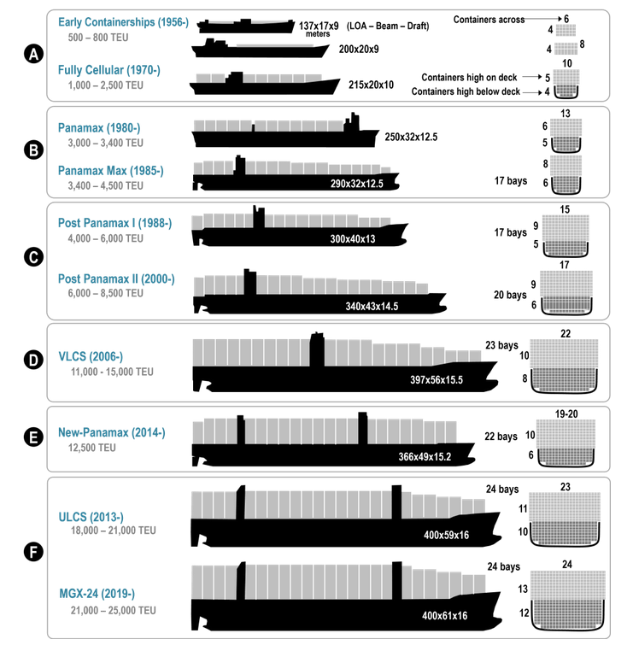
Evolution of Containerships

Slide 28
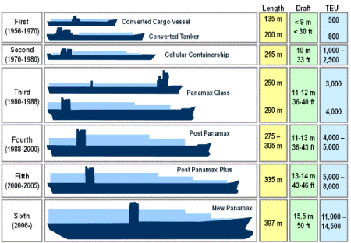

Slide 29
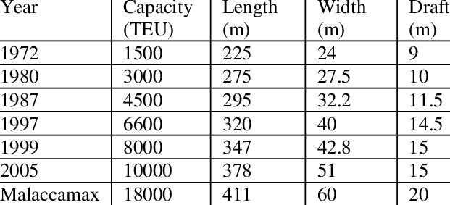

Slide 30
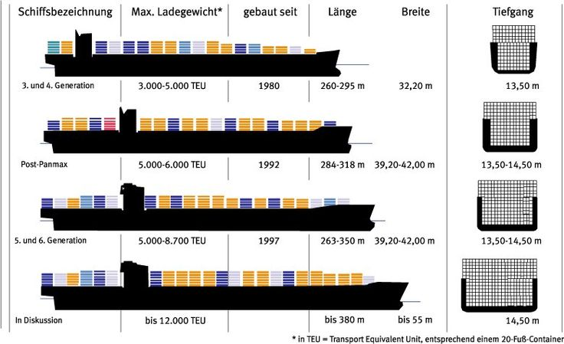

Slide 31
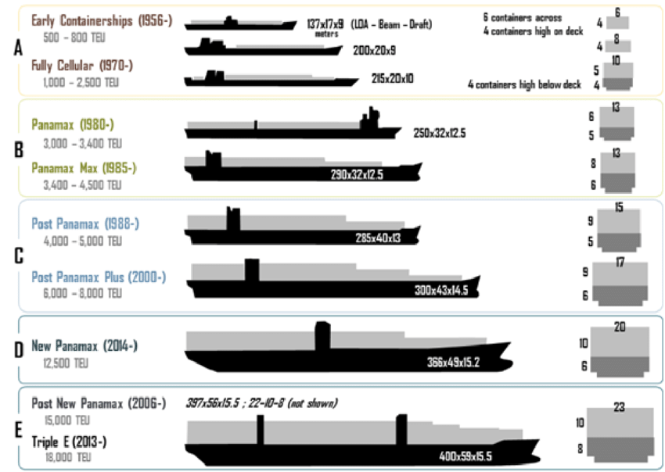

Slide 32
السفن المغذية (الرافدية) Feeder vessel:
تخدم سفن التغذية بين الموانئ الصغيرة والموانئ الرئيسية، تقوم بتغذية البضائع إلى السفينة الأم من الموانئ الصغيرة إلى الموانئ الكبيرة للصادرات، ومن الموانئ الكبرى الرئيسية إلى الموانئ الأصغر للواردات.
بالمقارنة مع السفينة الأم، سفينة التغذية صغير الحجم وبطيئة، حيث متوسط ​​سعتها 300 إلى 500 حاوية مكافئة (20 قدم)، تخدم مسافة قصيرة، إما بين الموانئ الصغيرة، أو بين الموانئ الصغيرة والموانئ الرئيسية.

Slide 33
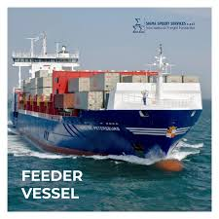
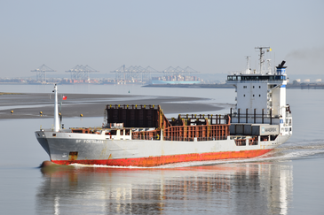
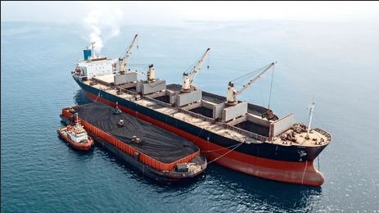
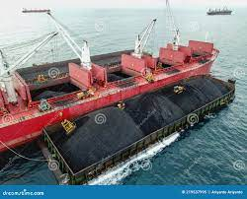

Slide 34
السفن الأم Mother vessel:
تخدم بين الموانئ الكبيرة وتتصل بالموانئ الرئيسية فقط، وتتمتع بالقدرة على حمل آلاف الحاويات، وهي كبيرة الحجم وتغطي مسافة كبيرة مقارنة بسفينة التغذية.
متوسط سعة السفينة الأم هو 10000 حاوية مكافئة (وحدات معدات عشرين قدمًا)، لكن وفي الستينيات كانت سعة السفينة تتراوح بين 500 إلى 800 حاوية مكافئة كحد أقصى، اليوم السفينة الأم قد تصل سعتها إلى 24000 حاوية مكافئة.

Slide 35
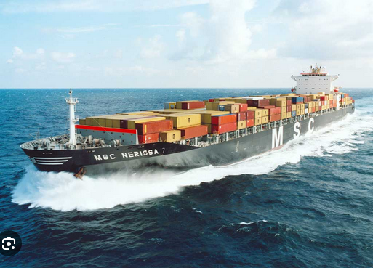
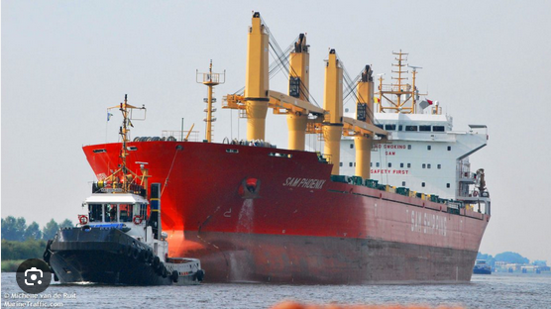
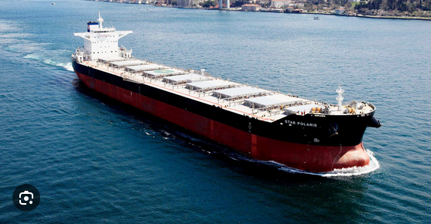
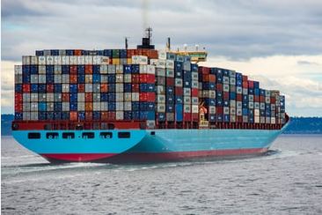

Slide 36
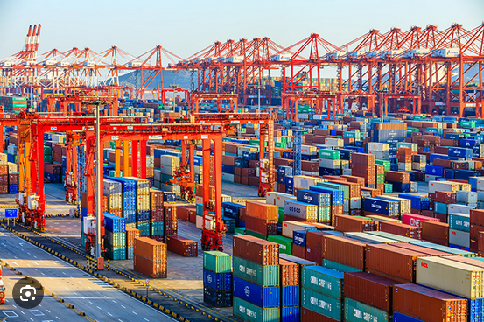
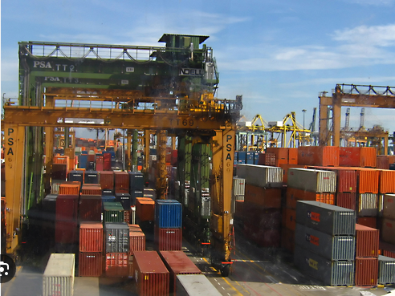
ب. ميناء الحاويات:
مجموعة من محطات الحاويات، تشتمل على أرصفة تراكي السفن، روافع الحاويات، معدات ساحات التخزين، محطات تعبئة وتفريغ الحاويات، بالإضافة لتسهيلات أخرى متنوعة مثل تطبيقات الحاسب الآلي، ميزان الحاويات، أجهزة سكانير لفحص الحاويات...إلخ.

Slide 37
محطة طرفية (نهائي) Terminal:
مصطلح Terminal يعني في مدلوله نهائي أو طرفي، أي نهاية عملية و بداية عملية أخرى في إطار النقل البحري و النقل متعدد الوسائط، يسمى محطة (طرفية).
المحطة الطرفية Terminal هي مساحة مينائية مهيأة ومجهزة بمعدات المناولة والتخزين، حيث يوكل تسييرها لمتعهد، وبمجموعة من الهياكل، مثلا رصيف، مستودعات حظائر، أسطح ترابية، وأدوات كالرافعات الناقلة، الرافعات القنطرية، الناقلات السرجية والجسور للمناولة الأفقية، و ذلك في محيط مينائي محدد ومخصص لحركة بضائع ذات طبيعة خاصة: الحاويات، الحبوب، المحروقات، حركة العربات، البضائع الخطيرة ا ولثقيلة، والمنقولة بوسيلة نقل متخصصة، فيكون لها بذلك ثلاث وظائف أساسية: العبور، المناولة والتخزين.

Slide 38
محطة مينائية هي جزء من الميناء يخصص للقيام بعمليات شحن و تفريغ و خزن نوع معين من البضائع أو الحاويات أو المجرورات أو لاستقبال المسافرين أو السياح.
المحطة المينائية تشتمل على رصيف أو أكثر مجهز بالمعدات المينائية اللازمة لاستغلاله وعلى الفضاءات المتاخمة للرصيف المعدة للقيام بكل العمليات التي تسبق أو تلي شحن هذه البضائع والحاويات والمجرورات وتفريغها وصعود المسافرين والسيارات ونزولهم.

Slide 39
محطة (نهائي) الحاويات: Container terminal
منظمة تقدم مجموعة من الأنشطة للتداول والتحكم في حركة إنسياب الحاويات من السفن إلى الطريق البرية والسكة الحديد والعكس، بما يحقق أفضل الخدمات للنقل البحري والبري.
منظمة تقوم على مجموعة منسقة من الموارد المادية والبشرية التي تقديمها لخدمات تداول وتخزين للحاويات في إطار منظومة النقل الدولي متعدد الوسائط، بما يتحقق معه تدفق الحاويات بكفاءة عالية وتكلفة اقتصادية.
يتناول التعريف البعد الإداري والتنظيمي لمحطة الحاويات باعتبارها منظمة تقوم على توظيف متسق للموارد المادية والبشرية المتاحة، حيث يقصد بالموارد المادية، الطاقات والتسهيلات المتاحة بمحطة الحاويات من أرصفة وساحات تخزينية وروافع ومعدات تداول الحاويات ومحطات تفريغ وتعبئة الحاويات وغيرها من التسهيلات المادية الداعمة.

Slide 40
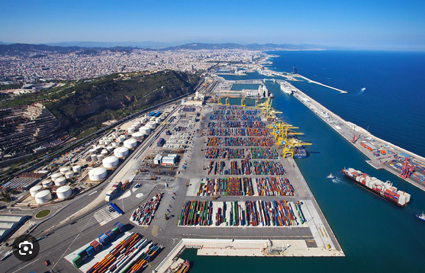
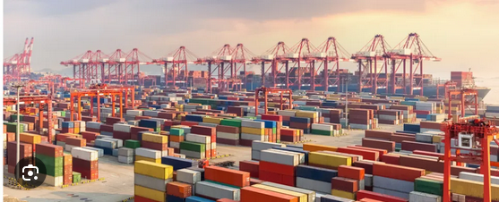
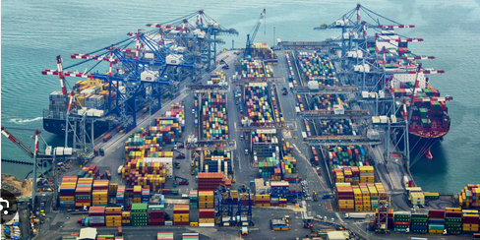
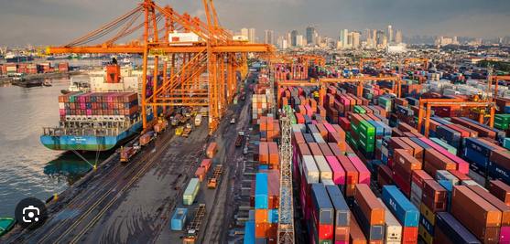

Slide 41
محطة الحاويات هي بنية تحتية(Infrastructure) أو أرضية إمداد (Plateforme logistique) في الميناء متخصصة في تحميل وتفريغ الحاويات المنقولة بواسطة سفن الحاويات.
نهائي الحاويات هو منظمة تقدم مجموعة من الأنشطة لتداول والتحكم في حركة انسياب الحاوية من سفينة إلى الطريق البري والسكة الحديدية والنقل المائي الداخلي وبالعكس، بما يُحقق أفضل الخدمات للنقل البحري والبري مقابل حد أدنى من التكلفة.
نهائي الحاويات هو جزء من الميناء يخصص لتجارة معينة، هي الحاويات وكل العمليات المتصلة بها من شحن ، تفريغ، تخزين، شحن على وسائط نقل أخرى،... ضمانا للتداول الحسن للحاويات وتحقيقا لمزايا التوحيد النمطي للبضائع من تقليص لمدة انظار السفن بالمرافئ، وكذا سرعة المبادلات التجارية.

Slide 42
نهائي الحاويات هو منطقة عبور كبيرة أين يتقاطع تياران أساسيان مستقلان عن بعضهما البعض، الأول يتمثل في التصدير والثاني في الاستيراد، مصمم لوظيفة الشحن، الإنزال، المناولة وتخزين الحاويات، انطلاقا من مبدئين أساسيين هما:
- السفن يجب أن تبقى أقل وقت ممكن في الميناء للسماح بمبادلات اخرى.
- الإجراءات الموحدة تسمح بإنجاز العمليات وتقليل التجهيزات المكلفة.
نهائي الحاويات هو المنطقة أين تتم عمليات استقبال، تخزين وتداول الحاويات بين وسائط النقل في المقام الأول. تشتمل على ساحات مرصوفة، أوناوش متخصصية، جرارات ومعدات أخرى لتداول الحاويات، ساحات انتظار وكذا بوابات مُراقبة دخول وخرول الحاويات من الساحة على الشاحنات.

Slide 43
مكونات نهائي الحاويات:
- حوض (darse) ذو غاطس كبير (tirant d'eau)
- رصيف (quai) للرسو(l'amarrage)
- الرافعات الجسرية (portiques) والرافعات (grues)
- عربات المناولة (chariots cavaliers)
- ﺷﺒكات اﻟﻨقل اﻟﺘﻲ ﺗﺴﻤﺢ ﺑﺘوﺻيل اﻟوﺳﺎﺋط (اﻟطﺮق واﻟﺴكك الحديدية)
- ﻣﺴﺎﺣﺔ ﻣﺨﺼﺼﺔ ﻟﺤﺎوﻳﺎت اﻟﺘﺠﻤﻴﻊ.
- ....

Slide 44
مركز تحميل الحاويات:
يعرف بأنه ميناء وطني رئيسي تتجمع فيه الحاويات من داخل الحدود الوطنية للدولة بغرض شحنها بسفن الحاويات.
كما يعرف بأنه محور بحري في نظام النقل متعدد الوسائط، حيث تتوافر فيه الخدمات اللازمة لنقل الحاويات من الميناء إلى المناطق الخلفية بتكلفة مؤثرة وفعالة.
مركز عبور الحاويات:
هو مركز يؤدي الوظائف الأساسية لمحطة الحاويات في تداول وتخزين الحاويات ذات المنشأ الأجنبي، بالإضافة لخدمات أخرى مساعدة، مثل إصلاح وفحص الحاويات، نقل الحاويات من الباب إلى الباب.
مركز توزيع الحاويات:
منظومة تيسر مجموعة متتالية من أنشطة الإمداد والتوزيع بهدف تحقيق أفضل إنسياب لحركة الحاويات من السفينة للميناء أو الوجهة النهائية، مستخدمة وسيط أو أكثر من وسائط النقل بأقل تكلفة ممكنة.

Slide 45
الميناء المحوري:
هو ميناء حاويات متخصص في استقبال وشحن الحاويات أو كميناء متعدد الأعراض، يحتوي على محطة أو أكثر من محطات الحاويات، وفي كلتا الحالتين يقع جغرافيا على مسار الطرق الرئيسة لنقل الحاويات، ممثلا حلقة وصل بين الوسائط والتسهيلات المختلفة للنقل، التي تتيح تدفق لحركة الحاويات بأقل تكلفة ممكنة.
ميناء رئيسي يتسم بموقع جغرافي متميز يضم محطة أو أكثر من المحطات، التي تقدم مجموعة متكاملة من الأنشطة والخدمات ذات العلاقة بنظام النقل بالحاويات، بإنتاجية عالية وتكلفة اقتصادية في إطار منظومة النقل الدولي متعدد الوسائط.

Slide 46
ميناء يتميز بموقع جغرافي فريد على الطرق الملاحية الرئيسية للنقل بسفن الحاويات على مستوى العالم، ويعد بمثابة نقطة تحويل مركزية في هيكل نقل الحاويات، حيث يتم من خلاله خدمة الشاحنين والمستلمين من خلال عملية إعادة الشحن في إطار تجميع وتوزيع الحاويات في المنطقة الجغرافية التي تخدمها أنشطة الميناء المحوري.
الموانئ المحورية تستطيع استقبال السفن العملاقة، التي تحمل عادةً أكثر من 12 ألف حاوية ومنها ما يحمل حالياً 19 ألف حاوية. وتكون هذه الموانئ مجهزة بأرصفة حديثة وبتقنيات عالميةٍ متطورةٍ، لتؤدي عملها عند استقبال خطوط الملاحة المنتظمة بدقة وإتقان ويُسْرٍ.

Slide 47
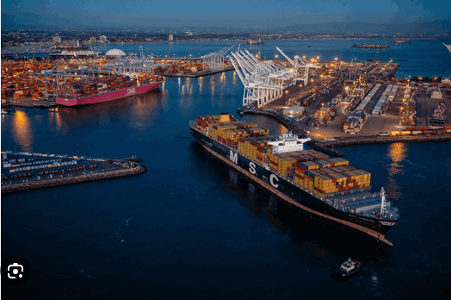
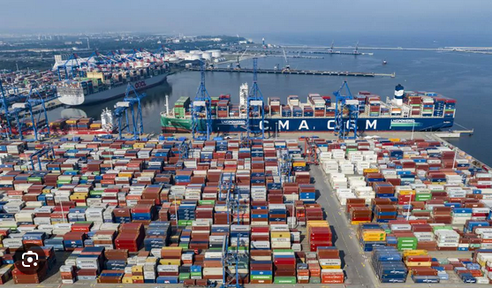
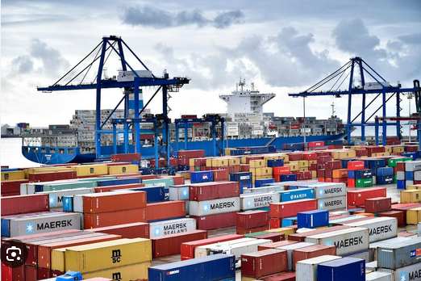
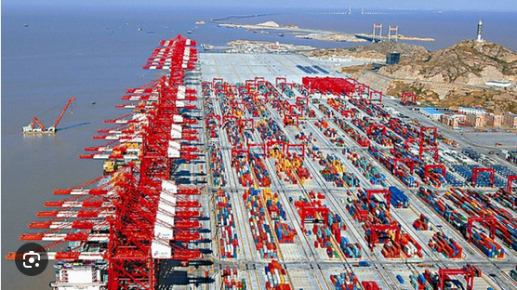

Slide 48
إن عملية إعادة الشحن للحاويات في إطار الأنشطة والخدمات التي يقدمها الميناء المحوري، إنما تستند إلى الدور الهام الذي تقوم به سفن الحاويات الرافدية لخدمة عمليتي التجميع والتوزيع من/ إلى الميناء المحوري الذي يعد بمثابة نقطة مركزية لتداول الحاويات وتردد سفن الحاويات العملاقة طراز بوست باناماكس.
إن الشركات الملاحية العملاقة للنقل بسفن الحاويات بسفن الحاويات في توجهها بإصدار طلبات بناء سفن حاويات ذات حمولة تتجاوز 11000 حاوية مكافئة، إنما تنتهج سياسات تشغيلية متكاملة لإبحارات وترددات سفنها على عدد قليل من الموانئ المحورية، أخذا في الإعتبار تقليل زمن النقل، وتقليل التكاليف المترتبة على التردد على عدد كبير من الموانئ، وضمان توافر كمية اقتصادية من الحاويات تتناسب مع تكلفة التردد على ميناء معين، إضافة إلى استفادة الشركة من اقتصاديات الحجم في إدارة وتشغيل السفينة.
هذه العوامل جميعها تمخضت عن نوع من التكامل بين الأنشطة والخدمات التي يقدمها الميناء المحوري، وبين السياسات الإدارية والتشغيلية التي تنتجها الشركات الملاحية العالمية للنقل بسفن الحاويات.

Slide 49
ج. الخطوط الملاحية في العالم:
الخط الملاحي هي خدمة منتظمة تقدمها شركة شحن في مواعيد محددة مسبقا، ووفق خط سير ثابت، تأخذ السفينة في كل ميناء تتوقف فيها port d'escale، البضائع (الحاويات) كي تنقلها إلى الوجهات التي تخدمها.
خط شحن الحاويات هي شركة متخصصة في نقل البضائع عبر الطرق البحرية في حاويات شحن موحدة.
إن المسارات التي تظهر اليوم تتمحور حول ثلاث كتل رئيسية: الصين، والاتحاد الأوروبي، والولايات المتحدة.
الطرق الرئيسية الأكثر استخدامًا هي:
الطريق عبر المحيط الهادئ، الذي يربط آسيا - أمريكا؛
الطريق عبر المحط الهندي الذي يربط آسيا - أوروبا الغربية،
بدرجة أقل الطريق عبر المحيط الأطلسي الذي يربط أوروبا – أمريكا
طرقًا أقل حركة تربط القطبين الآخرين: أفريقيا ، الشرق الأوسط، أمريكا الجنوبية.
طريق الحرير القطبي الجديد
الحزام والطريق

Slide 50
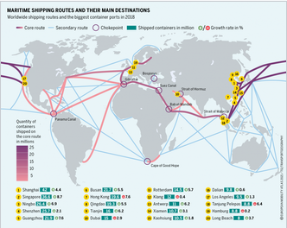

Slide 51
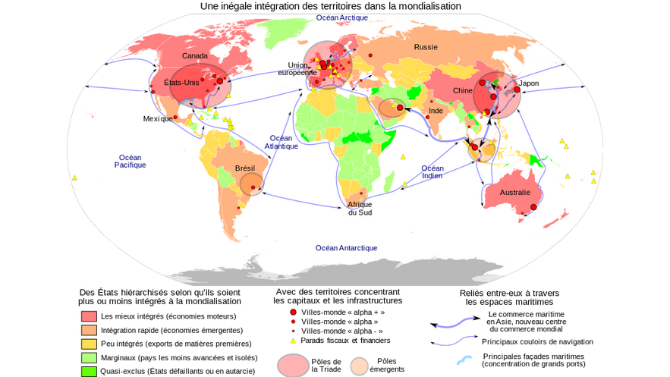

Slide 52
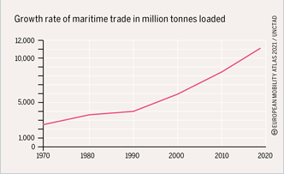

Slide 53
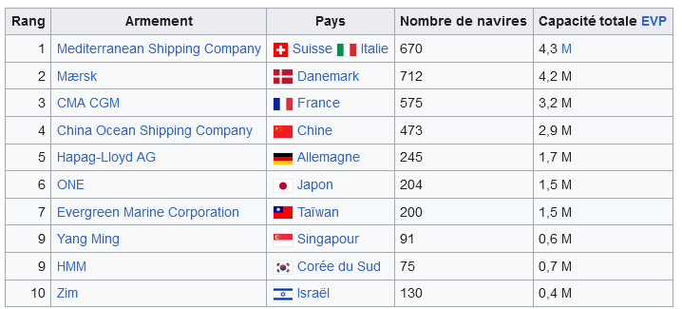
تصنيف مالكي السفن العالميين الرئيسيين لنقل البضائع (اعتبارًا من 24 مايو 2022)

Slide 54
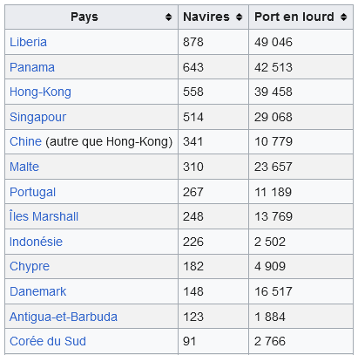
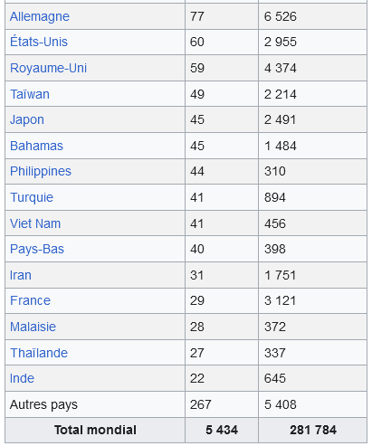
عدد سفن الحاويات حسب علمها:

Slide 55
مشغو سفن الحاويات الرئيسيون (اعتبارًا من 16 نوفمبر 2023)
Parts de marché % | Capacité EVP | Navires | Armateurs
19,7 | 5 510 666 | 794 | MSC (Suisse) | 01
14.8 | 4 150 595 | 683 | Maersk (Danemark) | 02
12,5 | 3 506 866 | 615 | CMA-CGM (France) | 03
10,9 | 3 039 776 | 488 | China Ocean Shipping Company (COSCO, Chine) | 04
7,0 | 1 969 712 | 267 | Hapag-Lloyd (Allemagne) | 05
6,1 | 1 714 445 | 227 | Ocean Network Express (ONE, Japon) | 06
5,9 | 1 642 979 | 210 | Evergreen Marine (Taïwan) | 07
2,8 | 783 732 | 70 | Hyundai Merchant Marine, (HMM), Corée du Sud | 08
2,5 | 707 423 | 94 | Yang Ming (Taïwan) | 09
2,1 | 584 263 | 124 | ZIM (Israël) | 10

Slide 56
تشير التقديرات إلى أن أكبر 20 شركة لشحن الحاويات على الخطوط الملاحية المنتظمة تمثل حوالي 70% من إجمالي حركة الحاويات في التجارة الرئيسية بين الشرق والغرب، بالإضافة إلى غالبية التجارة بين الشمال والجنوب. ويوضح الجدول 1.10 أكبر 20 ناقلة، من حيث سعة الأسطول وعدد السفن اعتبارًا من أبريل 2011.

Slide 57
أفضل 20 مشغل للحاويات والأسطول العالمي (اعتبارًا من 24 أبريل 2011)

Slide 58
أكبر 20 ناقلة هي ميرسك لاين مع 417 سفينة تمثل 1.9 مليون حاوية نمطية. وتلي هذه الشركة شركة MSC، التي لديها 435 سفينة يبلغ إجمالي طاقتها أقل بقليل من 1.9 مليون حاوية نمطية. في المركز الثالث تأتي شركة CMA-CGM مع 264 سفينة وسعة تزيد قليلاً عن مليون حاوية مكافئة.
تحت المراكز الثلاث الأولى، تقع جميع الناقلات العشرين الكبرى الأخرى ضمن نطاق سعة الأسطول الذي يتراوح بين 200.000 إلى 600.000 حاوية نمطية. ويشير هذا إلى أن فجوة كبيرة قد انفتحت الآن بين المشغلين الثلاثة الرائدين والبقية. ومن المتوقع أن تتسع هذه الفجوة أكثر في المستقبل، مع الأخذ في الاعتبار طلبات السفن الجديدة التي تم تقديمها للتسليم خلال السنوات القليلة المقبلة.

Slide 59
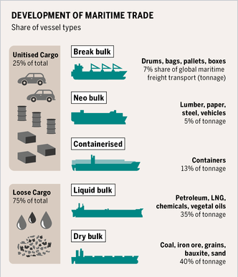

Slide 60
المجموعات الإستراتيجية القائمة على تقديم الخدمات اللوجستية
قام عدد قليل نسبيا من خطوط الشحن بتوسيع أنشطته اللوجستية، وهي تميل إلى العمل كوحدات أعمال كبيرة قائمة بذاتها، مزودة بأنظمة تكنولوجيا متطورة.
وعلى الرغم من أن بعض هذه الوحدات حققت في عدد من الحالات نموا أسرع من نشاط الشحن الملاحي المنتظم، إلا أنها عموما لا تزال بعيدة بعض الشيء عن مضاهاته من حيث الدخل أو الأرباح.
وعدا ذلك، تواصل معظم خطوط الحاويات الكبرى التركيز خدمات النقل عبر المحيطات ومحطات الحاويات والنقل المتعدد الوسائط، وبدرجة أقل على الخدمات اللوجستية والخدمات ذات القيمة المضافة، ويعكس هذا توجهاً استراتيجياً متميزا: الخط الملاحي هو أولا وقبل كل شيء ناقل بحري.

Slide 61
يمكن تقسيم خطوط الحاويات إلى ثلاث مجموعات إستراتيجية من حيث تقديم الخدمات اللوجستية ونشاط النقل البحري:
خطوط النقل من المستوى الأول:
توفر تقريبًا أي خدمة لوجستية مطلوبة، وفي أي مكان تقريبًا في العالم بفضل عملياتها العالمية، وتميل إلى توليد مستوى كبير من الدخل من الأنشطة اللوجستية، بما يزيد عن 3 مليار دولار أمريكي سنويًا، يمثل دخل الخدمات اللوجستية بين 20 إلى 40% من إجمالي الدخل من خدمات النقل عبر المحيطات.
إن ثلاثة من أفضل 20 خطا تقع في المستوى الأول، يقدم خدمات لوجستية عالمية شاملة: Maersk Line وAPL وNYK.

Slide 62
خطوط النقل من المستوى 2 :
توفر نطاق شامل من الخدمات اللوجستية الإقليمية، ولكن مع التركيز بشكل أساسي على المناطق التجارية الرئيسية، وخاصة في الدولة/المنطقة الأصلية.
تميل إلى تحقيق دخل متواضع من الأنشطة اللوجستية مقارنة بمشغلي المستوى الأول، وعادةً ما تتراوح الإيرادات السنوية بين 1 و3 مليارات دولار أمريكي. دخل الخدمات اللوجستية لهذه الخطوط قد يمثل ما بين 10 و20% من الدخل المتأتي من خدمات النقل عبر المحيطات.
إن أربعة من أفضل 20 خط حاويات تقع في المستوى 2 تقدم خدمات لوجستية إقليمية شاملة: Cosco، وOOCL، وMOL، وK Line

Slide 63
خطوط الحاويات من المستوى 3:
توفر الحد الأدنى من الخدمات اللوجستية، وإن كانت قد تتركز داخل الدولة/السوق الأم، تميل هذه الخطوط إلى أن تكون لها حصة محدودة للغاية من إجمالي الدخل الناتج عن الأنشطة اللوجستية (أقل من مليار دولار أمريكي سنويًا)، دخل الخدمات اللوجستية لهذه الخطوط أقل من 10% من الدخل الإجمالي للنقل عبر المحيطات، لذا يعد النقل البحري هو النشاط الأساسي لاستراتيجية الأعمال والاستثمار.
إن 13 من أفضل 20 خط حاويات تنتمي إلى المستوى 3: MSC، وEvergreen، وCMA-CGM، وHanjin، وCSCL، وZim، وCSAV، وYang Ming، وHMM، وHamburg-Sud، وHLCL، وPIL، و UASC.

Slide 64
التسلسل الهرمي للنشاط اللوجستي لأكبر 20 خط حاويات:

Slide 65
اتجه مشغلو المستوى الأول إلى الاستحواذ على شركات الخدمات اللوجستية في الأسواق/القطاعات الرئيسية، من أجل تنمية هذا الجزء من أعمالهم بسرعة أكبر، بالإضافة إلى تطوير قدرات تكنولوجيا المعلومات.
قد يتعين على مشغلي المستوى 2 والمستوى 3 اتباع استراتيجية مماثلة إذا كانوا يرغبون في توسيع نشاطهم اللوجستي بشكل أكبر؛ سيستغرق النمو العضوي من قاعدة منخفضة وقتًا أطول بكثير للوصول إلى مستوى معين، على افتراض وجود الخبرة اللازمة في إدارة سلسلة التوريد ضمن الخط في المقام الأول.
العديد من خطوط المستوى 3 تنفذ بدرجات متفاوتة إستراتيجيات خدمات لوجستية أكثر تركيزًا، مما قد يجعلها تتحرك للأعلى في الوقت المناسب، ربما لتصبح مشغلي المستوى 2، ومع ذلك، هناك عددًا كبيرًا من مشغلي المستوى 3 راضين عن الاستمرار في تركيزهم الاستراتيجي على النقل عبر المحيطات.

Slide 66
بعض خطوط الحاويات قلصت نشاطها اللوجستي، وباعت أصولها اللوجستية، وأعادت تركيزها على السوق الأساسية - النقل البحري- مثل Hapag Lloyd. السبب هو العائدات المرتفعة التي تحققت من الشحن البحري بالحاويا، عكس العائدات المتوضعة من الأنشطة اللوجستية.

Slide 67
المستوى 1: خدمات لوجستية عالمية شاملة:
يوفر خط الحاويات أي خدمة لوجستية مطلوبة تقريبًا الخدمات اللوجستية المقدمة تقريبا في أي مكان في العالم تتجاوز إيرادات الخدمات اللوجستية 3 مليارات دولار سنويًا، ويصل الدخل اللوجستي إلى 20-40 في المائة من دخل النقل البحري.
خط ميرسك؛ الألغام المضادة للأفراد؛ نيويورك
المستوى 2: خدمات لوجستية إقليمية شاملة:
يقدم خط الحاويات مجموعة واسعة من الخدمات اللوجستية، بشكل رئيسي في المناطق الرئيسية، تتراوح إيرادات الخدمات اللوجستية بين 1-3 مليار دولار سنويًا، الدخل اللوجستي يتراوح بين 10-20 % من دخل النقل البحري.
COSCO؛ OOCL؛ MOL؛ K Line
المستوى 3: الخدمات اللوجستية المقيدة/المحدودة:
يوفر خط الحاويات خدمات لوجستية أساسية، حجم مبيعات الخدمات اللوجستية أقل من مليار دولار سنويًا، الدخل اللوجستي أقل من 10% من دخل النقل البحري.
MSC؛ Evergreen؛ CMA-CGM؛ Hanjin؛ CSCL؛ Zim؛ CSAV؛ Yang Ming؛ HMM؛ Hamburg-Sud؛ PIL؛ UASC؛ HLCL

Slide 68
2. مسارات سفن الخطوط المنتظمة:
هي المسارات التي تسلكها السفن العاملة في نقل التجارة بين عدد من الموانئ البحرية المحددة مسبقا وفق جداول زمنية وإبحارات وترددات منتظمة على هذه الموانئ، وهي تأخذ الأشكال التالية:

Slide 69
أ. مسار خدمة نقطة نهاية - نقطة نهاية طرفية:
تعمل السفينة بين عدة موانئ في منطقة ما، ثم تتجه لمنطقة ثانية تعمل أيضا بين موانئها، ثم تبحر عائدة للمنطقة الأولى وهكذا.
ميناء
ميناء
مجموعة موانئ المنطقة الأولى
ميناء
ميناء
ميناء
مجموعة موانئ المنطقة الثانية
ميناء
ميناء

Slide 70
ب. مسار الخدمة البندولية:
تقوم السفينة بالخدمة على كل أو جزء من خط سيرها أو خدمتها حول العالم، حيث تقوم بالإبحار ذهابا وإيابا، بين ميناء بدء مسار الرحلة، وبين ميناء نهاية مسار الرحلة، دون خط السير الكامل.
ميناء
ميناء
ميناء
ميناء
ميناء

Slide 71
ج. مسار الخدمة المتشعبة:
تقوم بعض شركات الملاحة لتخصيص عدد من السفن للتردد على موانئ فرعية بصفة منتظمة ومستقلة عن باقي الخطوط، مع ربط كل هذه الخطوط الفرعية بميناء رئيسي واحد لكل منطقة جغرافية.
ميناء
ميناء
ميناء
ميناء
ميناء

Slide 72
د. مسار الخدمة الشبكية:
تبحر سفينة أم بنظام نقطة النهاية إلى نقطة النهاية الطرفية أو مسار الخدمة حول العالم، حيث تعمل بأسلوب خدمة الحمل الرئيسي والمغذيات.
هي منظومة إعادة شحن تعتمد على موانئ رافدية وميناء محوري، وسفينة أم محورية وسفن رافدية.
ميناء
ميناء
ميناء
↔ مسار خدمة رافدية
ميناء
↔ مسار خدمة دائرية
ميناء
ميناء
ميناء محوري
ميناء
ميناء
ميناء
ميناء رافدي
ميناء

Slide 73
هـ. مسار الخدمة الدائرية:
هي خدمة خطية دائرية تتم بين عدد من المناطق والموانئ.
شمال أوروبا
البحر المتوسط
الخليج العربي
جنوب شرق آسيا

Slide 74
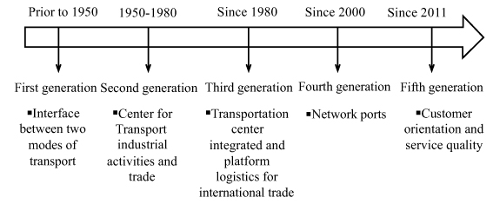
أجيال الموانئ :
أ. موانئ الجيل الأول ( قبل 1960):
تسود الدول المتخلفة(خاصة الزراعية).
المناولة بطيئة وتقليدية( قلة الإنتاجية ).
العمالة كثيفة ( ضعف الميكنة: استخدام معدات بدائية).
التعامل مع البضائع العامة والبضائع الصب.
الهياكل تنظيمية بسيطة وتدفق محدود أو معدوم للمعلومات.
عدم القيام بأنشطة القيمة المضافة(المناولة والتخزين فقط).
من أمثلتها: موانئ الدول المتخلفة

Slide 75
ب. موانئ الجيل الثاني (60- 80):
تسود الاقتصاديات الصناعية المتقدمة
تطور البنية التحتية للموانئ.
اقتصاديات الحجم الكبير.
إنتاجية مرتفعة ومرونة عالية وتكاليف منخفضة.
تخصص البضائع (حاويات، نفط....).
أنشطة القيمة المضافة ( جذب الصناعة التحويلية والسيارات).
استخدام نظم نقل متعددة الوسائط.
تنظيم وإدارة مركزية.
من أمثلتها Dublin (Ireland)، Selangor (Malaysia)

Slide 76
ج. موانئ الجيل الثالث(80- 90):
منتشرة في اقتصاديات ما بعد التصنيع لدول متطورة اقتصاديا.
استخدام أجهزة آلية في العمليات الجمركية والرقابية.
تكامل فعال بين الوسائط المتعددة Multimodal.
سرعة عالية ومرونة فائقة وانخفاض في التكلفة.
استخدام عمليات ومواصفات المحور المغذي Hub feeling.
تخصص في البضائع (موانئ متخصصة).
تعاظم نشاطات القيمة المضافة Activities Value Added.
المجتمعات ملتحمة بالميناء( أهمية ظهير الميناء)
من أمثلتها: موانئ طنجة، مارسيليا، بيرايوس (اليونان)، روما ..

Slide 77
د. موانئ الجيل الرابع( 19990- 2000):
ميكنة كلية لعمليات النقل والعمليات المكملة الأخرى.
نظام معلومات محوسب وآلي دقيق جدا.
سرعة كبيرة في التداول وانخفاض في التكاليف.
توطين الصناعات في منطقة الميناء.
الاهتمام بالبيئة وقضايا التلوث .
استعمال تطبيقات التكنولوجية الحديثة في التشغيل.
زيادة التركيز على نشاط الحاويات.
من أمثلتها: ميناء جبل علي (دبي)، روتردام، هامبورغ، شنغهاي، نيويورك، نيوجرسي، ...

Slide 78
هـ. موانئ الجيل الخامس( 2000- اليوم):
عمليات مؤتمتة بالكامل باستخدام الحاسوب و NTIC.
انخفاض كبير في التكاليف وارتفاع في الإنتاجية.
التوجه بالعملاء وجودة الخدمات.
سهولة كبيرة في التداول ودقة في تدفق المعلومات.
ظهور شركات إدارة الموانئ العالمية مثل موانئ دبي.
ظهور إستراتيجية تكامل الموانئ المحورية والرافدية.
البضائع الرئيسية هي الحاويات.
أمثلتها: ميناء سنغافورة، طوكيو، بيزان (كوريا ج )،

Slide 79
الناقل المشترك غير المشغل للسفن:
Le Non-Vessel-Operating Common Carrier (ou NVOCC)
اختراع وومارسة أمريكية تشير إلى شركة تشتري سعة نقل بحري، وهي عمومًا سعة نقل حاويات بحرا من شركة شحن، ثم تعيد بيعها لعملائها تحت مسؤوليتها الخاصة، ويتم إبرام عقد النقل من خلال سند شحن بحري داخلي.
يقوم بتجميع بضائع من عدة شاحنين في حاوية واحدة، ثم ارسالها للوجهة المطلوبة، ثم يتم تفكيكها عند الوصول.

